Slide 1
Корпоративный университет
РДШ

Slide 2
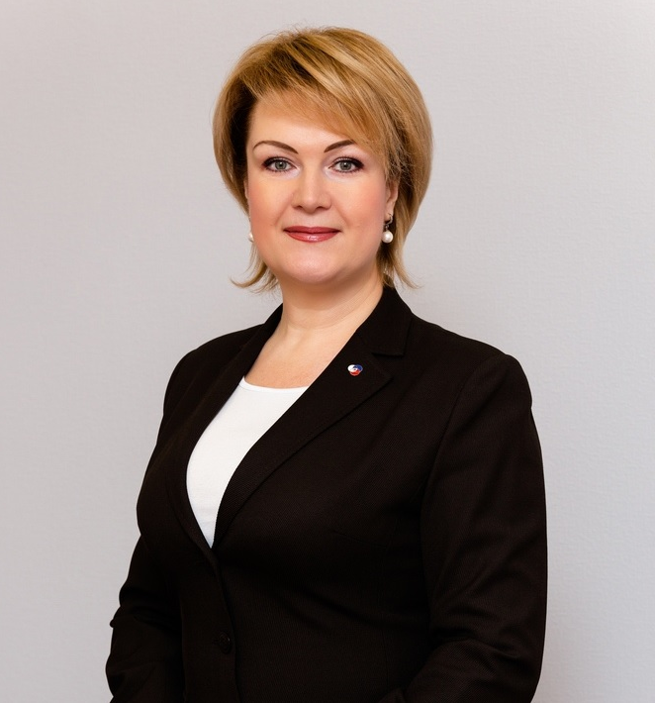
Руководитель Корпоративного университета Российского движения школьников — Белорыбкина Елена Анатольевна (кандидат педагогических наук; член Центрального совета Всероссийского педагогического собрания; эксперт рабочей группы по Стратегии развития Российского движения школьников)

Slide 3
РЕГИСТРАЦИЯ

Slide 4
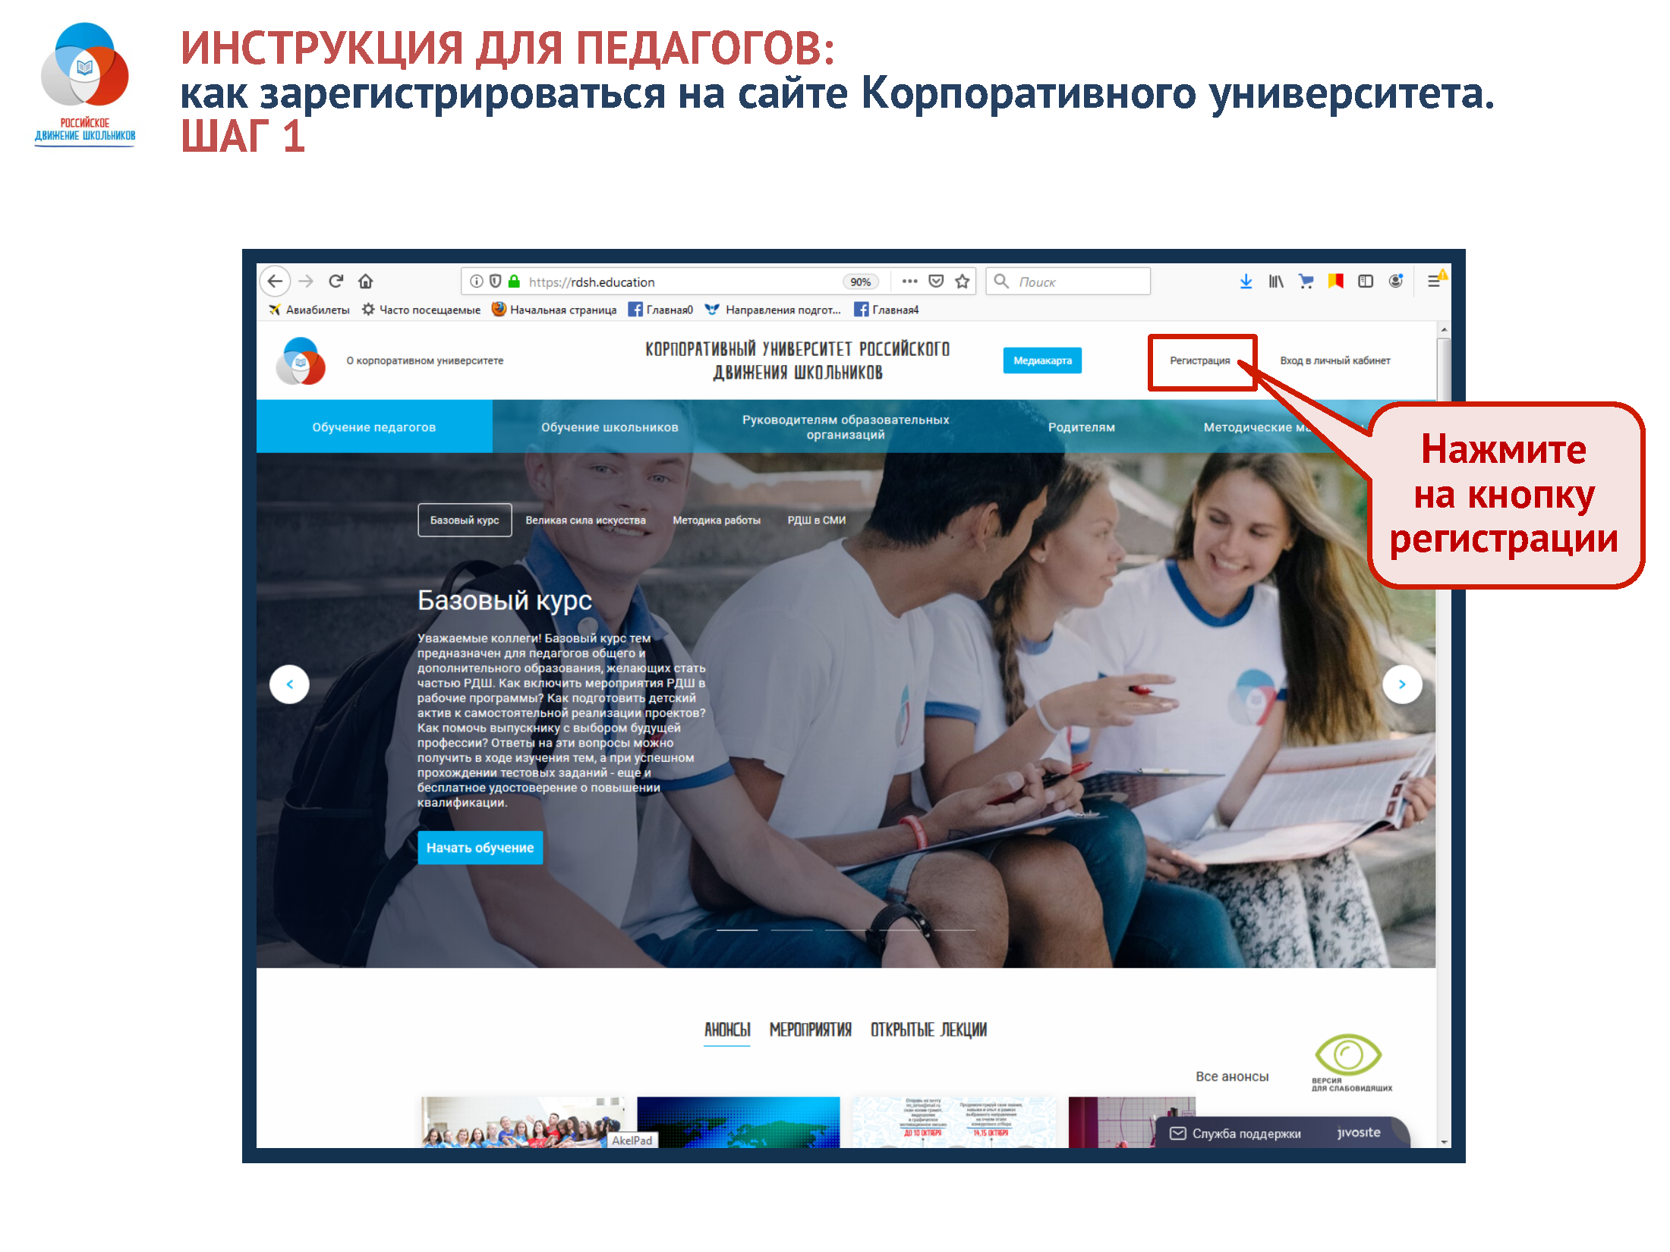

Slide 7
Личный кабинет

Slide 8
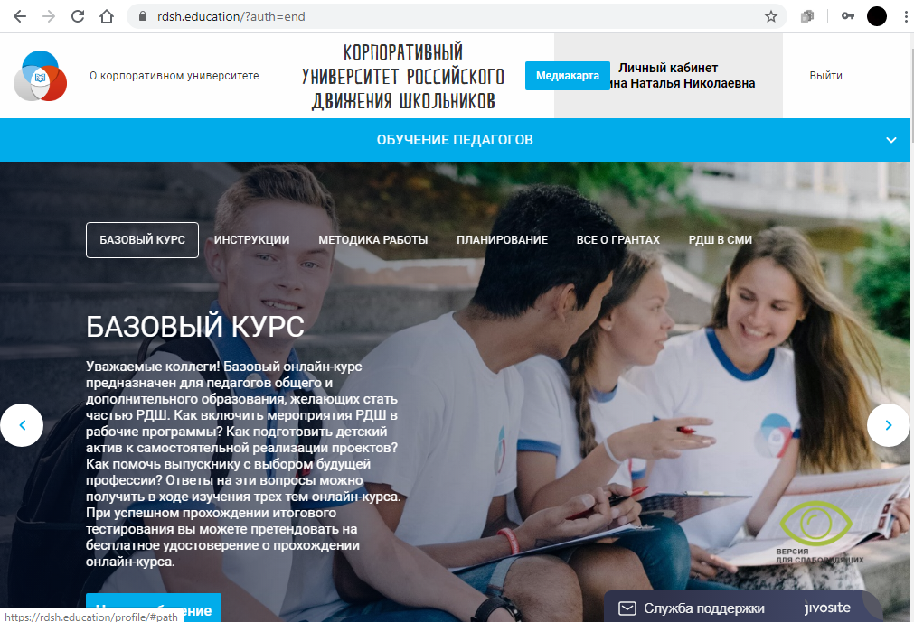

Slide 9
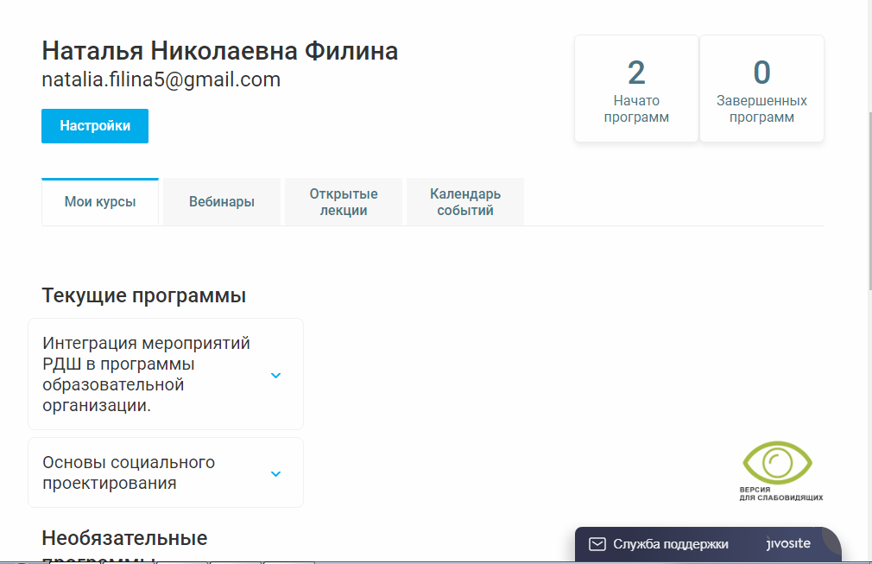

Slide 10
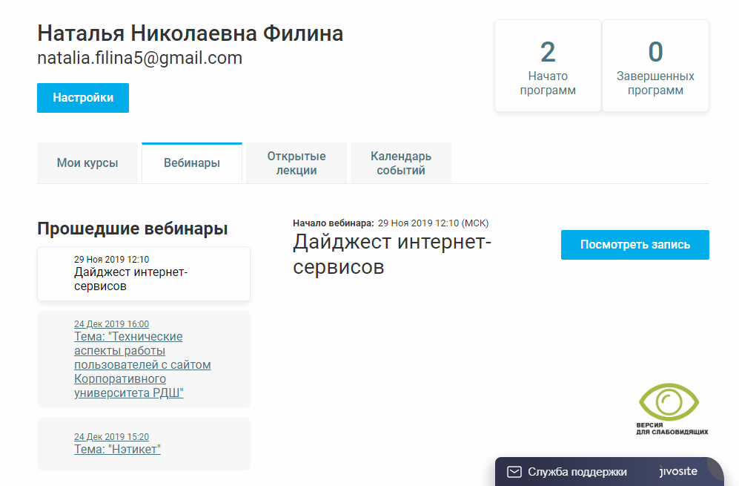

Slide 11
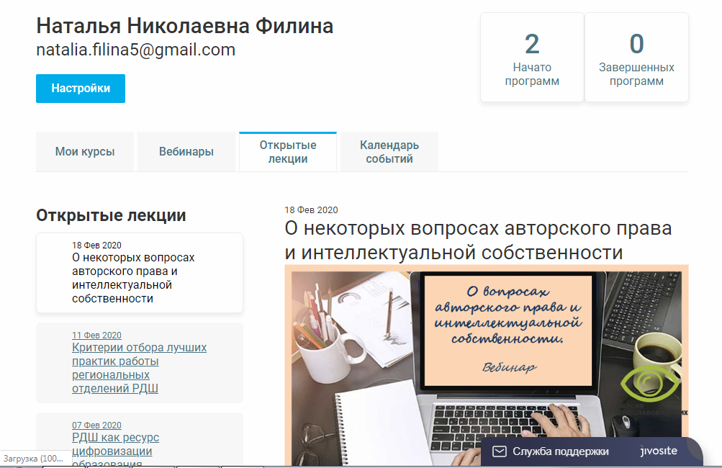

Slide 12
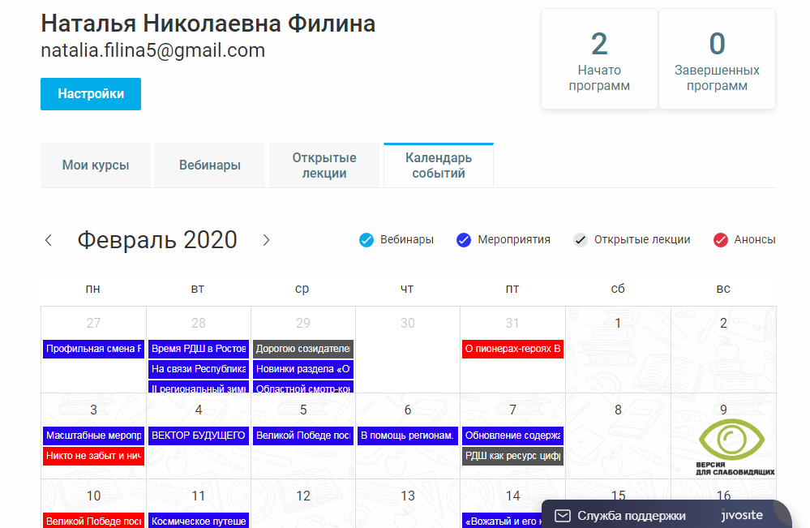

Slide 13
Образовательные курсы

Slide 21
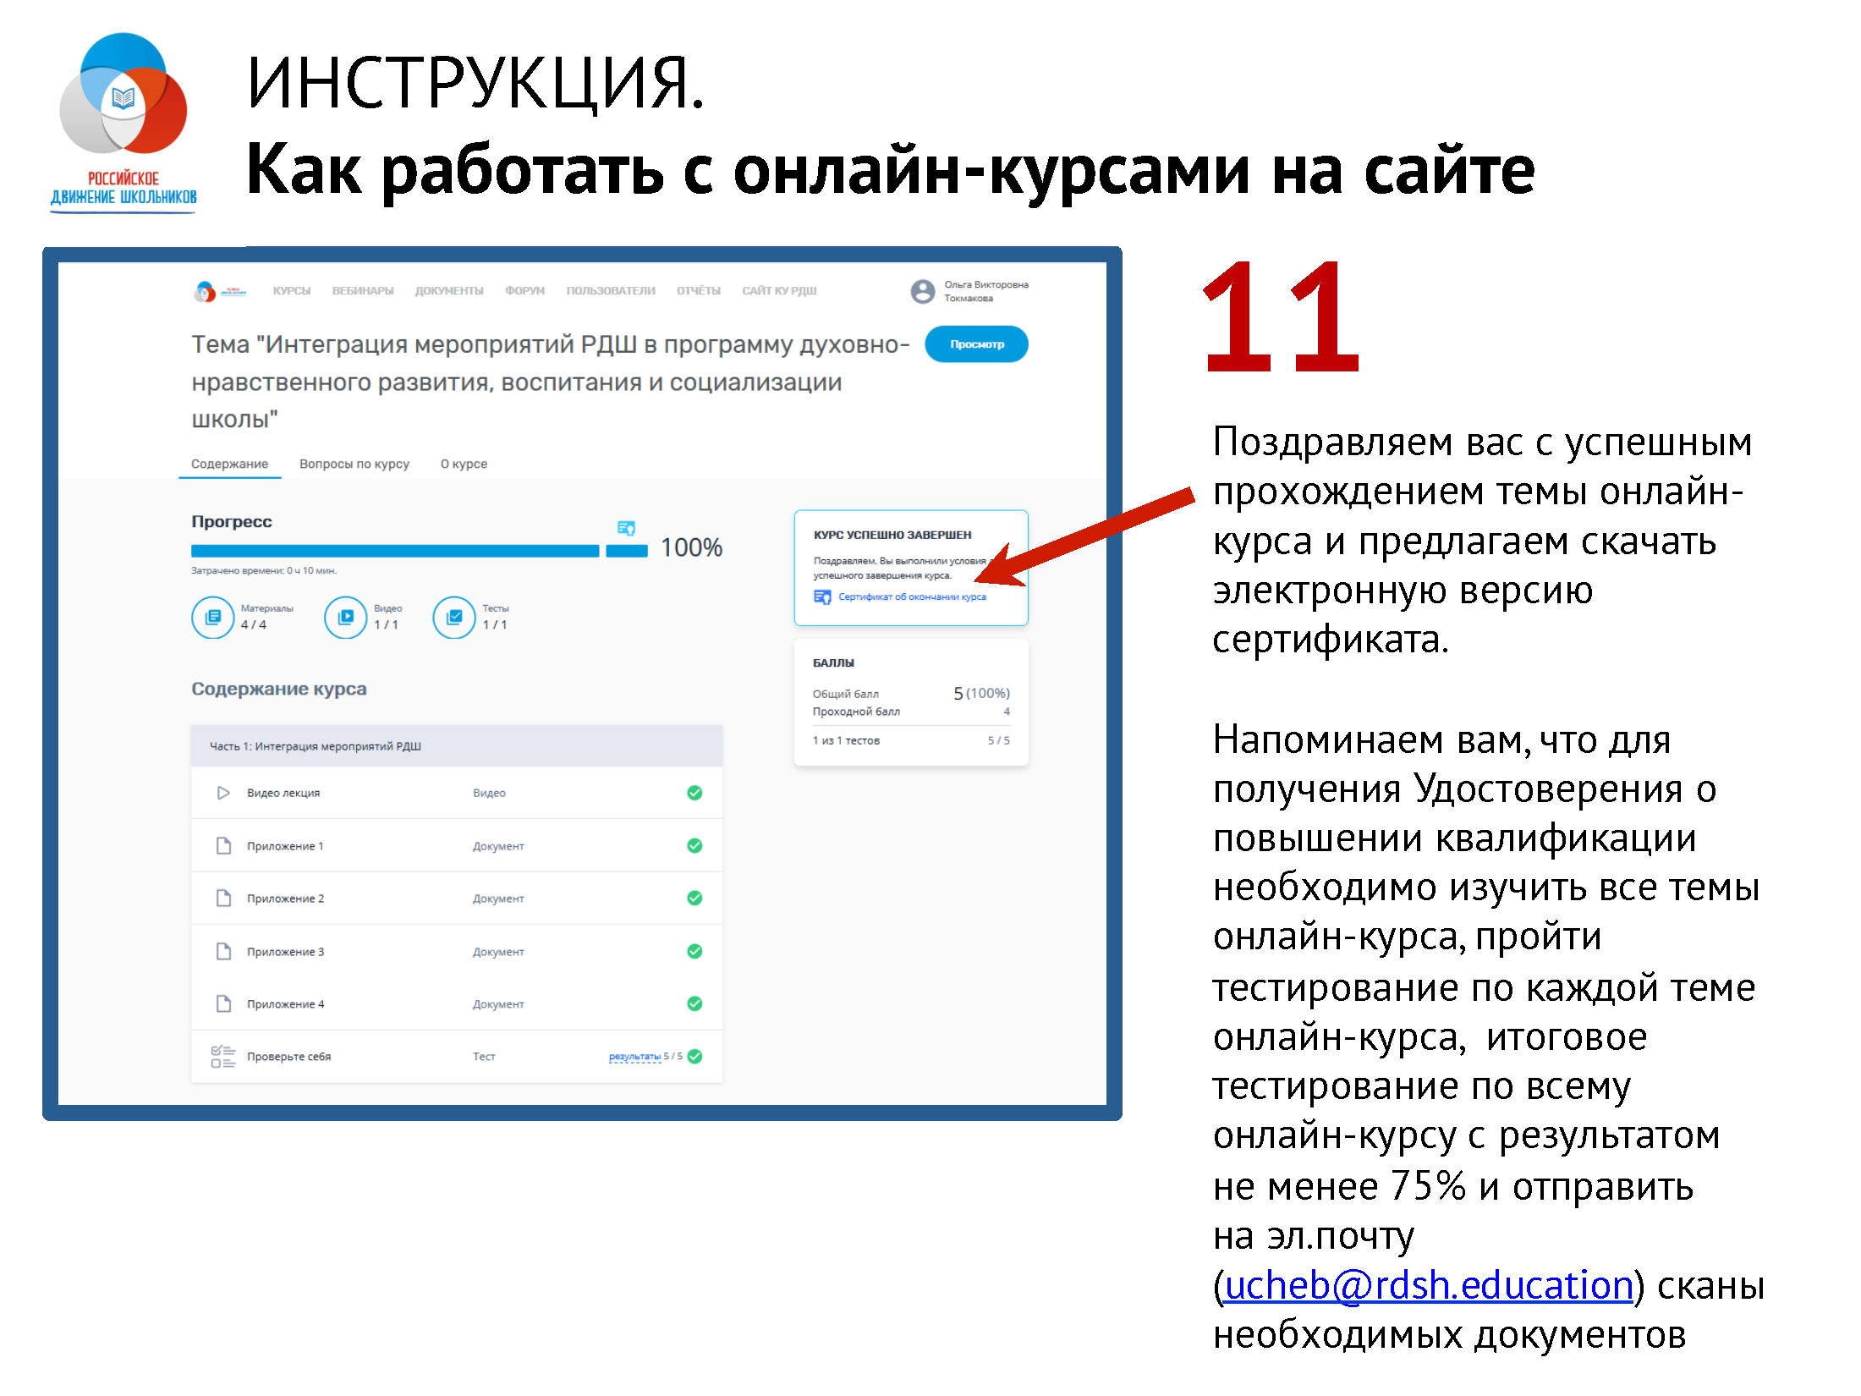

Slide 22
Тесты

Slide 34
Корпоративный университет
РДШ

